Slide 1


Introducción al lenguaje R con un enfoque espacial
Luis Balcázar

Slide 2


¿Qué son R y Rstudio?
R es un lenguaje de programación orientado a objetos. R es uno de los lenguajes más utilizados en la investigación científica.
Rstudio en una IDE.
Software libre
Multiplataforma: Linux, Mac, Windows
Comunidad grande de usuarios muy activos en internet
Número grande de librerías {packages}
https://cran.r-project.org/
https://rstudio.com/

Slide 3
¿Por qué utilizar
?
Software libre
Multiplataforma: Linux, Mac OS X, Windows
Comunidad grande de usuarios muy activos en internet
Número grande de librerías {packages}
https://cran.r-project.org/
https://rstudio.com/

Slide 4
Contenido
Introducción a R, vectores, tablas (dafa frame), matrices, listas)

Slide 5
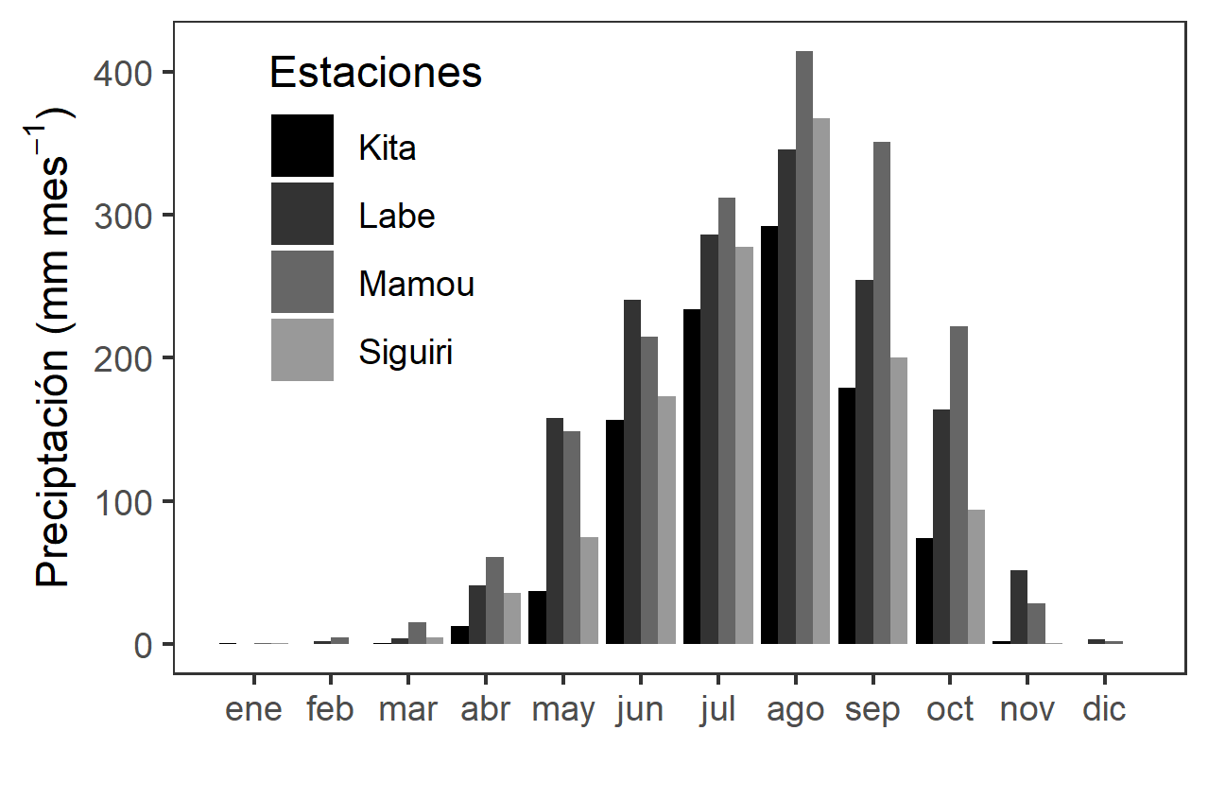
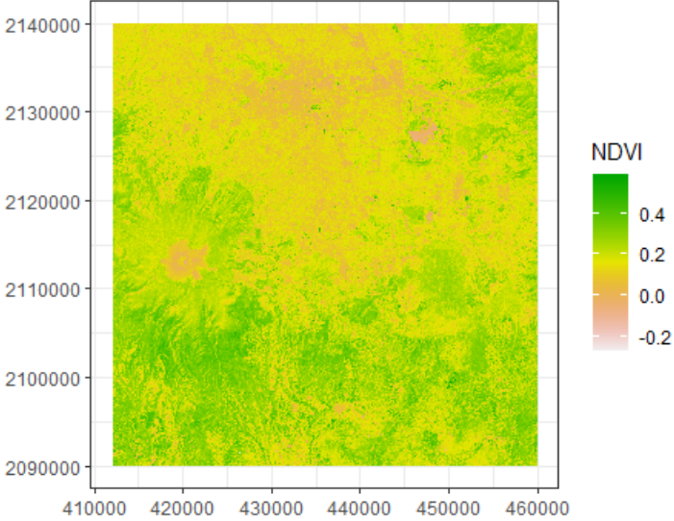
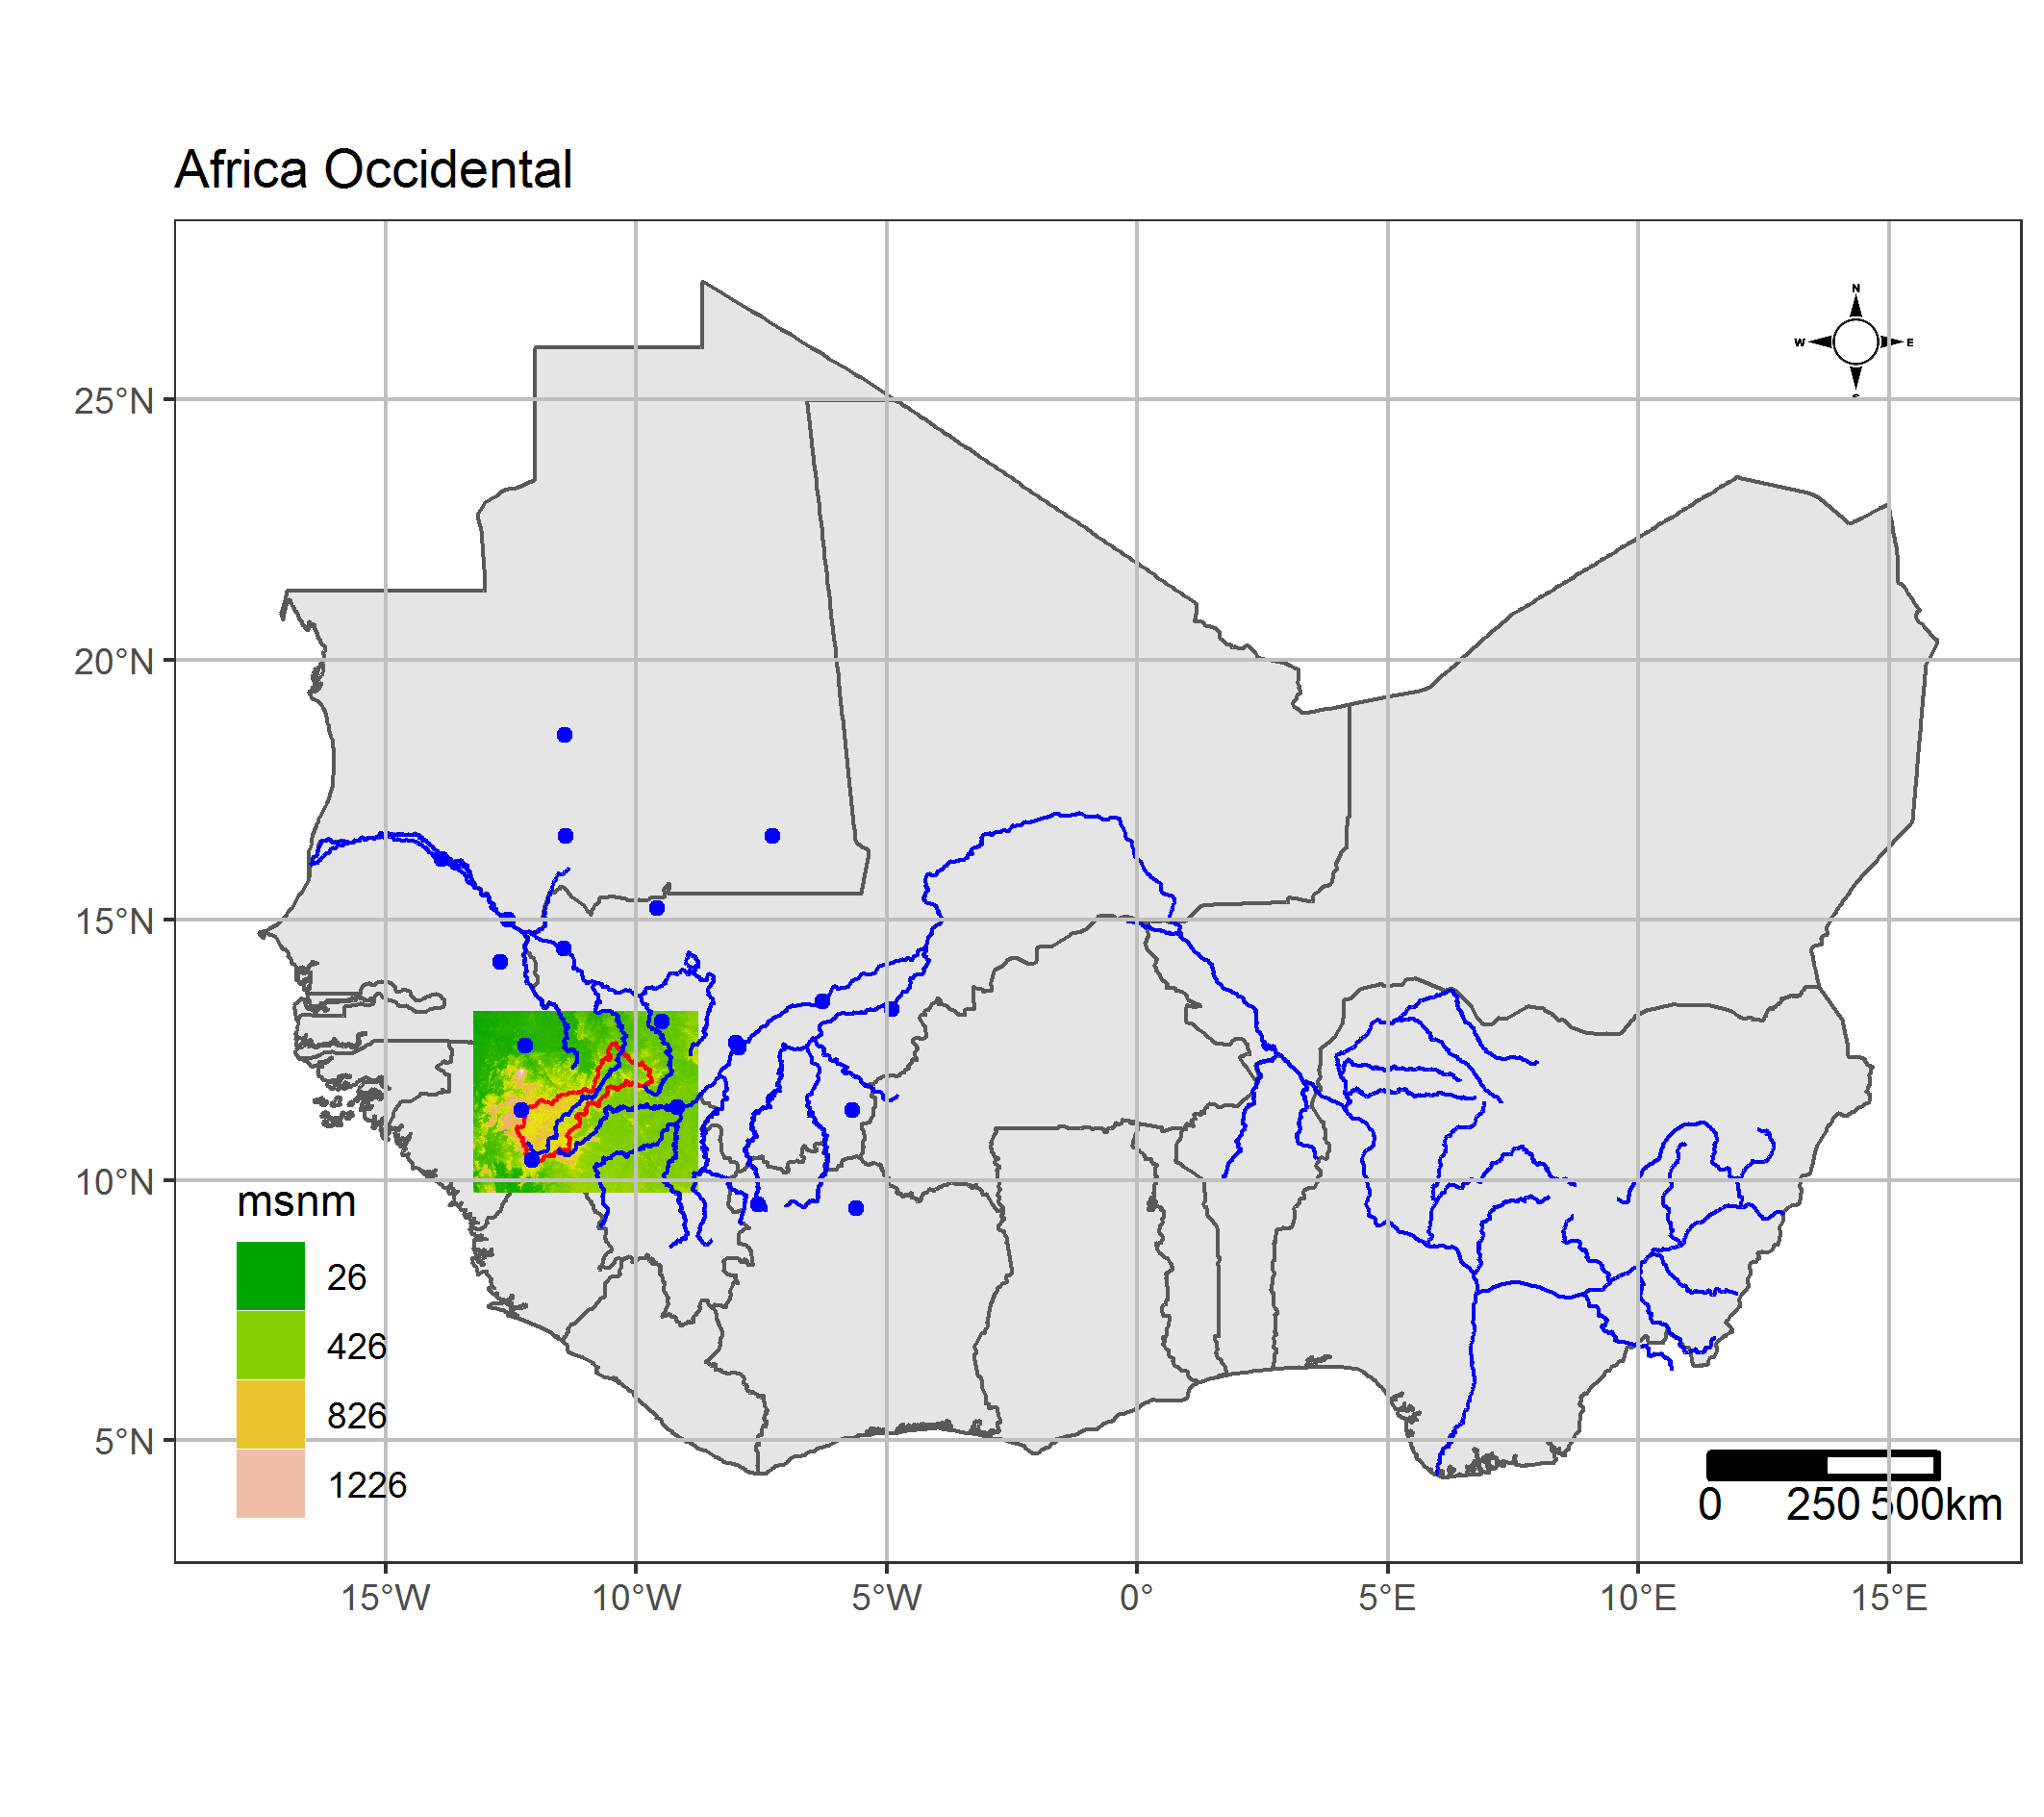
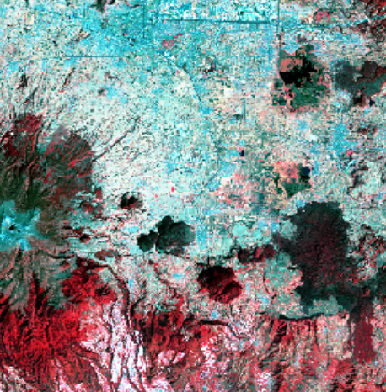
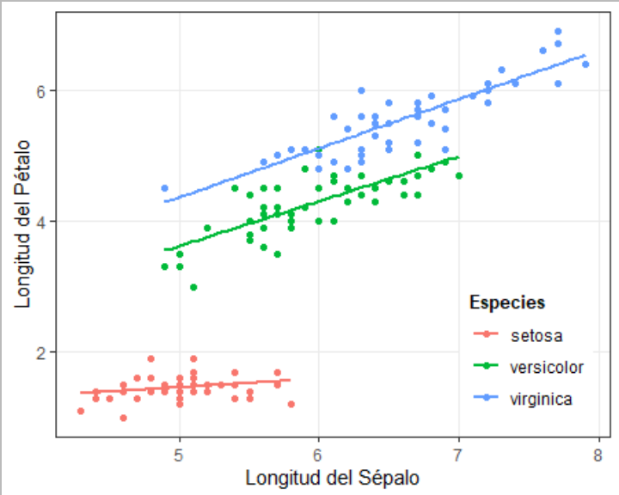
Objetivo
Introducción
Lectura_datos
Tidyverse
ggplot2
Raster
Indice_veg

Slide 6
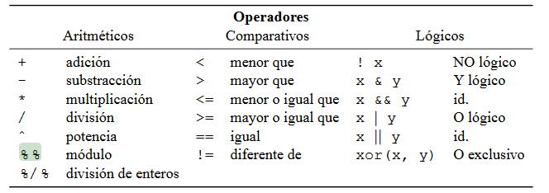
Operadores básicos
<- asignar (también =) c concatenar (función)
# comentar
[, [[, $ para seleccionar elementos de vectores, df, etc.

Slide 7
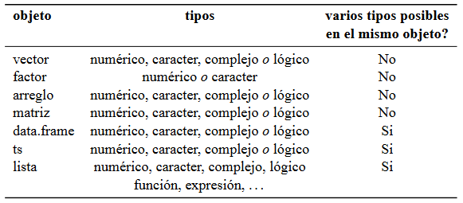
Objetos

Slide 8
Atajos en el teclado
Ctrl + L limpiar la consola alt + - asignación (←)
Ctrl + Enter ejecuta la linea donde se encuentra el cursor
Ctrl + alt + R ejecuta todas las lineas
Shift + alt + K ver todos los comandos

Slide 9
Introducción
Lectura_datos
Tidyverse
ggplot2
SIG
Indice_veg

Slide 10
Base de datos
Algunos paquetes vienen con base de datos para ensayar con ellos data

Slide 11

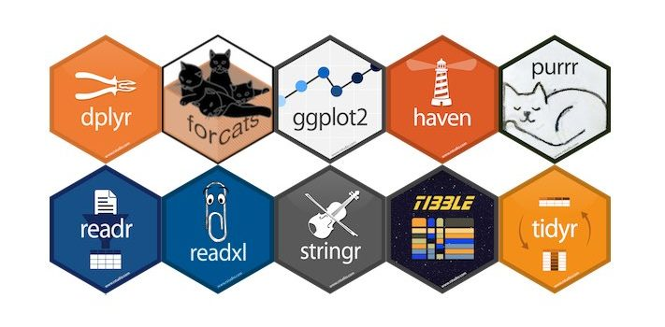
Conjunto de librerías para
%>% pipe line (conector para secuencia de múltiples operaciones)
https://www.tidyverse.org/

Slide 12
ggplot2
El nucleo de R tiene su propio motor de graficación (plot, hist, boxplot, barplot, etc).
En R existen algunos paquetes de graficación basados en el nucleo tradiocnal o grid, uno de ellos y el más popular es ggplot2.

Slide 13
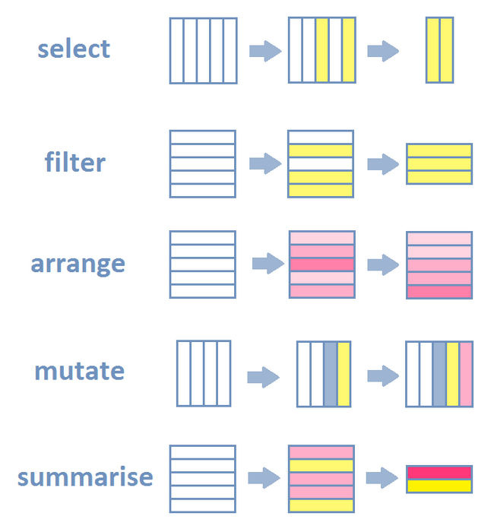

Slide 14
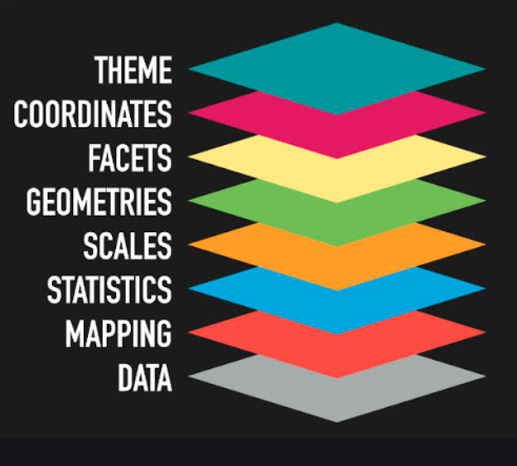
Gramática de gráficos.
ggplot

Slide 15
Lectura de datos externos
En R se puede leer cualquier tipo de datos (csv, txt, excel, tif, json, spss, etc).
Guardar datos
En R tiene su propia estructura para almacenar los datos (rdata, rds) así como cualquier otro formato estándar.
Primer código en R, hacer un proyecto.

Slide 16
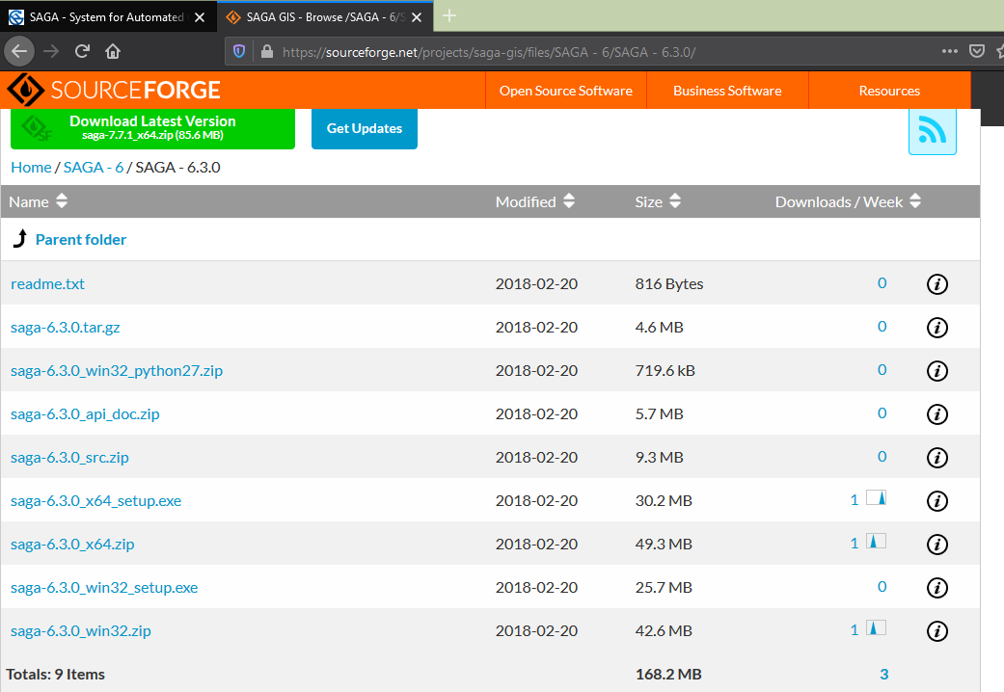
Descargar SAGA. versión 6.3
https://sourceforge.net/projects/saga-gis/files/SAGA%20-%206/SAGA%20-%206.3.0/

